Slide 1
Proyecto
Inventor Center

Slide 2


Presentación integrantes del grupo:
Diego Fernando Romero Zamora-Administrador

Slide 3

EJEMPLO Titulo 1
Servicio Nacional de Aprendizaje
01
Descripción del problema

Slide 4

Idea principal ¿?
Con la petición de agilidad en los procesos manuales y de forma presencial se hace un estudio de las diferentes constantes que nos habitan para mejorar nuestros servicios como brindar asistencia y asesorías a las personas dándoles un seguimiento en sus actividades para que puedan ser guiados de una forma que puedan tener más ayuda con el conocimiento básico con las que puedan contar y para fortalecer sus conocimientos en la forma de llevar sus vidas cotidianas

Slide 5


Descripción de problema. Sistema actual
Vemos un índice bajo de uso de recursos tecnológicos para la tecnificación de procesos en la ayuda de clientes, usuarios y administradores creando así una problemática en tiempos de solucion nulos

Slide 6
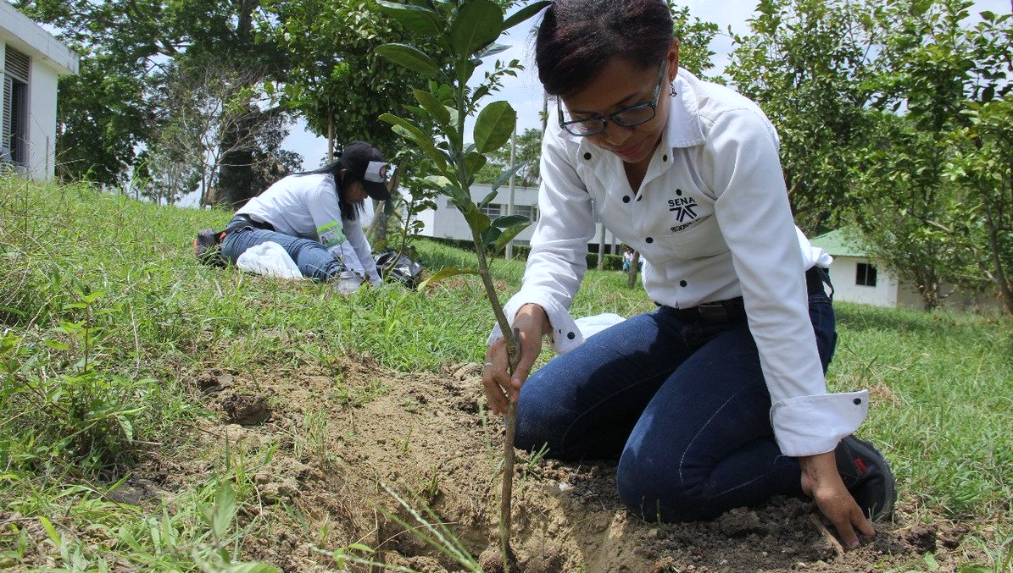

Servicio Nacional de Aprendizaje
02
Propuesta de solución al problema

Slide 7

Con un estudio escatimado en gastos y con un arduo trabajo de investigación se ve reflejado después de meses de estructuración y de planificación una solución la cual se hace conforme a las problemáticas encontradas y requerimientos de estas modifican la manera en la que el desarrollo de la solución va tomando forma atreves de la realización y creación de múltiples asistencias para atravesar con errores y aprendiendo de ellos para la certificación de esta misma

Slide 8
EJEMPLO Titulo 1
Servicio Nacional de Aprendizaje
03
Bases de Datos
BACKEND

Slide 9


Definición de problema
“En primera instancia se crea una ruta de registro de datos la cual se basa en la adquisición de información básica para la tipificación de estos mismos ”
Esta diapositiva puede ser utilizada para agregar textos importantes o citas largas, con la posibilidad de poder cambiar la imagen de banner en la parte superior

Slide 10
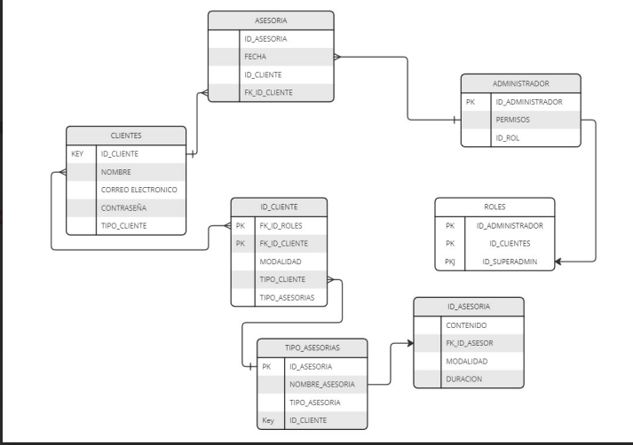

MODELO ENTIDAD – RELACIÓN (LINK)
Servicio Nacional de Aprendizaje

Slide 11
EJEMPLO Titulo 1
Servicio Nacional de Aprendizaje
04
MODELO DE CLASES
BACKEND

Slide 12
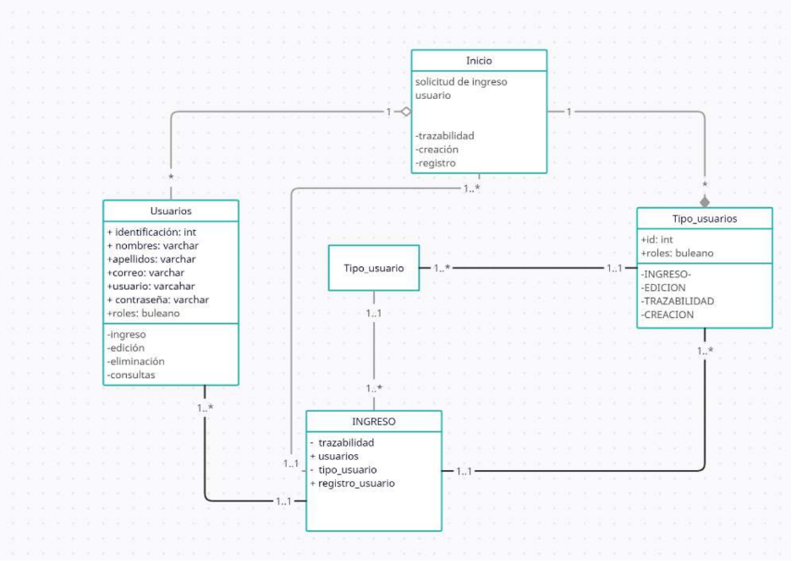
MODELO RELACIONAL (LINK)
Servicio Nacional de Aprendizaje

Slide 13
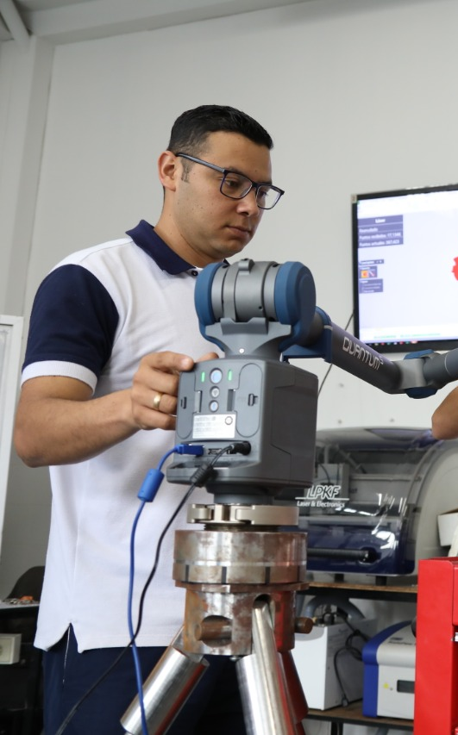

Conclusiones
Con la adquisición de datos se ve reflejada la agilidad con la que se toma y se desarrolla los procesos efectivos y se denominan la mayoría de datos como ejercicios de aprendizaje
Servicio Nacional de Aprendizaje
Conclusiones personales
Se ve un incremento de necesidades en el desarrollo para cumplir con los principales ajustes de la problemática

Slide 14
ALCANCE
Dando cumplimiento a las necesidades que se han desarrollado desde el inicio del proyecto se ha acordado tener como un alcance a corto plazo el margen de errores mínimos en la creación de la plataforma que se va a utilizar de manera conjunta con la información suministrada al pasar el tiempo de uso de dicha central compuesta por los desarrolladores
En una proyección más futura se desestima la cantidad de datos utilizados que serán modificados o creados de manera autónoma por el sistema sin pérdida de tiempos en la manera de que los usuarios atiendan sus necesidades convenientes con el software

